Slide 1
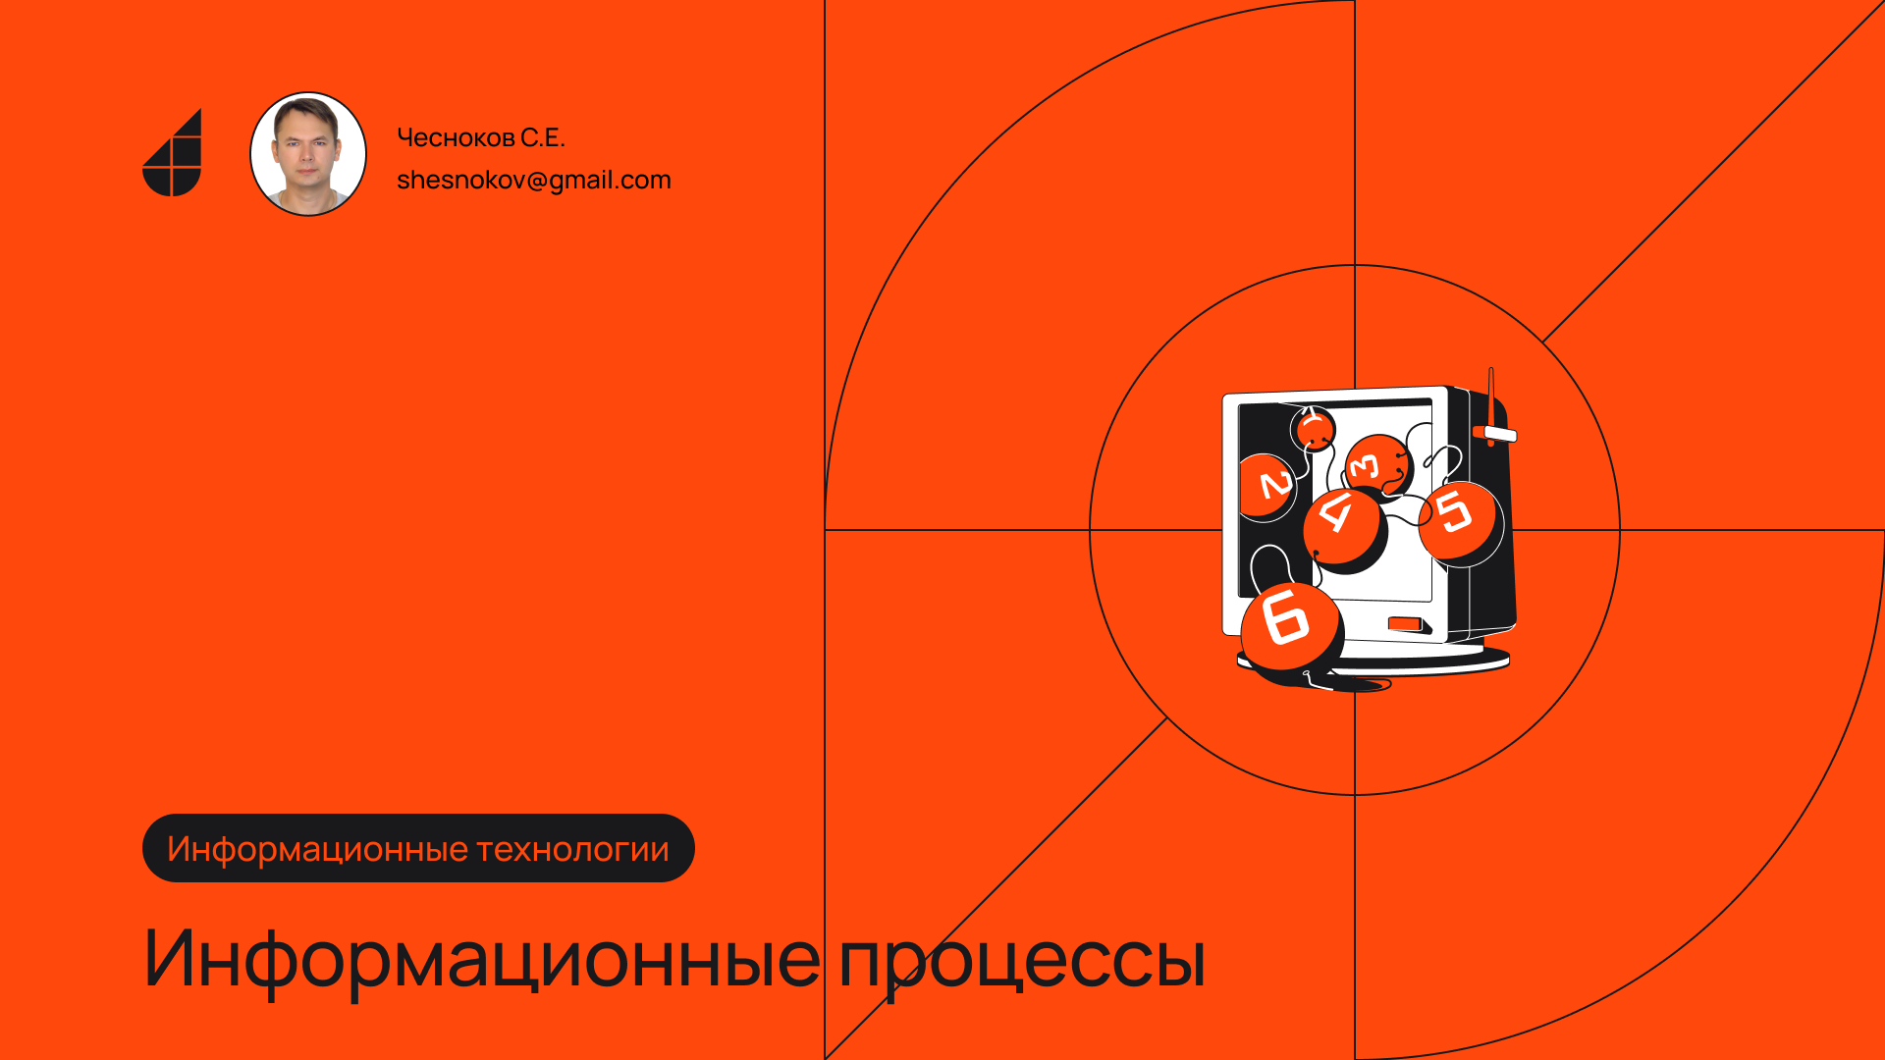

Slide 2

Информационные процессы
2
PAGE
Определение информации
Классификация информации
Свойства информации
Появление информации. Сигналы
Информационные процессы
Измерение информации Задания: 1,2,3,4,5,6

Slide 3
Информационные процессы
3
PAGE
ОПРЕДЕЛЕНИЕ ИНФОРМАЦИИ

Slide 4
Что такое информация?
4
PAGE
Слово «информация» происходит от латинского слова informatio, что в переводе означает разъяснение, ознакомление.
Информация — сведения о чём-либо, независимо от формы их представления.
Выделяют два подхода к определению термина «Информация»:
традиционный (обыденный) - используется в информатике: информация – это сведения, знания, сообщения о положении дел, которые человек воспринимает из окружающего мира с помощью органов чувств (зрения, слуха, вкуса, обоняния, осязания).
вероятностный - используется в теории об информации: информация – это сведения об объектах и явлениях окружающей среды, их параметрах, свойствах и состоянии, которые уменьшают имеющуюся о них степень неопределённости и неполноты знаний.

Slide 5
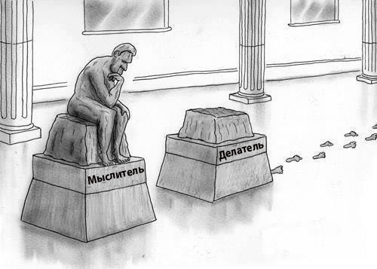
Информация и знания
5
PAGE
Информация, полученная человеком со временем превращается в знания. Знания – форма существования и систематизации результатов познавательной деятельности человека.
Знания делят на две группы:
Декларативные (описательные) – от слова декларация (утверждения, сообщения) начинаются со слов «Я знаю, что …»;
2. Процедурные (алгоритмические) – определяют действия для достижения какой-либо цели, начинаются со слов «Я знаю, как …».
знания об определенных явлениях (Земля вращается вокруг Солнца), событиях (Пушкин родился в 1799 году), свойствах объектов (Байкал – самое глубокое в мире озеро), зависимостях (квадрат гипотенузы равен сумме квадратов катетов).
знания о действиях, которые нужно предпринять для достижения какой-либо цели (как собрать радиоприемник как решить уравнение и так далее)

Slide 6
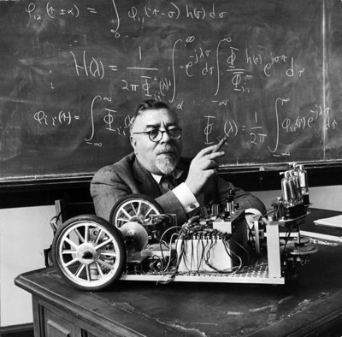
Информация в кибернетике
6
PAGE
Кибернетика - (древнегреч. kybernetike [techne] - «искусство управления») - отрасль знания, суть которого была сформулирована Н. Винером как наука «о связи, управлении и контроле в машинах и живых организмах».
Очень популярен кибернетический подход к определению термина «Информация»: Информация – это характеристики управляющего сигнала, передаваемого по линии связи. Современное научное представление об информации очень точно сформулировал Норберт Винер, «отец» кибернетики.
Для описания сложных систем в кибернетике используется модель «черного ящика». Он так называется потому, что неизвестно, что происходит внутри него. И главные его характеристики – входная и выходная информация.
Информация между кибернетическими системами передается в виде последовательностей сигналов.

Slide 7
Трактовки термина информация
7
PAGE
Инфоpматика — комплексная научная дисциплина с широчайшим диапазоном применения.
Приоритетные направления: разработка ВС и ПО, теория информации, математическое моделирование, методы искусственного интеллекта, методы машинной графики, телекоммуникационные системы и сети.
Различные трактовки термина «Информация»:
в философии - отраженное многообразие, возникающее в результате взаимодействия объектов;
в технике - сообщения в форме знаков или сигналов, хранимые, передаваемые и обрабатываемые с помощью технических средств;
в теории информации - не любые сведения, а лишь те, которые снимают полностью или уменьшают существующую до их получения неопределенность;
в документалистике – события и явления, зафиксированные в знаковой форме в виде документов.

Slide 8
Информационные процессы
8
PAGE
КЛАССИФИКАЦИЯ ИНФОРМАЦИИ И ЕЕ СВОЙСТВА

Slide 9
Классификация информации
9
PAGE
Информация классифицируется по следующим признакам.
По способам восприятия:
Визуальная, Аудиальная, Тактильная, Обонятельная, вкусовая;
По формам представления:
Текстовая, Числовая, Графическая, Музыкальная, Комбинированная и т.д.
По общественному значению:
Массовая - обыденная, общественно-политическая, эстетическая.
Специальная - научная, техническая, управленческая, производственная.
Личная – наши знания, умения, интуиция.
По значению:
Достоверная — информация, полученная без искажений.
Понятная — информация, выраженная на языке, понятном тому, кому она предназначена.
Полная — информация, достаточная для принятия правильного решения или понимания.
Полезная — полезность информации определяется субъектом, получившим информацию в зависимости от объёма возможностей её использования.
Актуальная — информация, ценная в данный момент времени.

Slide 10
Виды информации
10
PAGE
Основные виды информации по ее форме представления, способам ее кодирования и хранения это:
графическая или изобразительная;
звуковая (акустическая);
текстовая;
числовая;
видеоинформация.

Slide 11
Основные свойства информации
11
PAGE
Актуальность – важность, существенность для настоящего времени. Только вовремя полученная информация может принести необходимую пользу.
Объективность – не зависимость от чего-либо мнения. Отражаясь в сознании человека, информация искажается (в большей или меньшей степени) в зависимости от мнения, суждения, опыта, знаний конкретного субъекта.
Достоверность – отражение истинного положения дел. Объективная информация всегда достоверна, но достоверная информация может быть как объективной, так и субъективной. Достоверная информация помогает принять нам правильное решение. Недостоверной информация может быть по следующим причинам: преднамеренное искажение (дезинформация) или непреднамеренное искажение субъективного свойства; искажение в результате воздействия помех («испорченный телефон») и недостаточно точных средств ее фиксации.
Полнота – достаточна для понимания и принятия решения. Неполная информация может привести к ошибочному выводу или решению.
Ценность (полезность, значимость) – полезность информации оценивается по тем задачам, которые мы можем решить с ее помощью.
Понятность (ясность) – выражена на языке, доступном получателю.

Slide 12
Дополнительные свойства информации
12
PAGE
Атрибутивные свойства (атрибут – неотъемлемая часть чего-либо).
Важнейшими среди них являются:
дискретность (информация состоит из отдельных частей, знаков);
непрерывность (возможность накапливать информацию).
2) Динамические свойства связаны с изменением информации во времени:
копирование – размножение информации;
передача от источника к потребителю;
перевод с одного языка на другой;
перенос на другой носитель;
старение (физическое – носителя, моральное – ценностное).
3) Практические свойства - информационный объем и плотность.

Slide 13
Информационные процессы
13
PAGE
ПОЯВЛЕНИЕ ИНФОРМАЦИИ. СИГНАЛЫ

Slide 14
Представление информации
14
PAGE
Информация хранится, передается и обрабатывается в символьной (знаковой) форме.
Одна и та же информация может иметь различное представление (например, по отношению к человеку):
Представление в знаковой (письменной) форме, состоящей из различных знаков среди которых выделяют символьную в виде текста, чисел, спец. символов; графическую; табличную и т.д.;
Представление в форме жестов или сигналов;
Представление в устной словесной форме (разговор).
Представление информации осуществляется с помощью языков, как знаковых систем, которые строятся на основе определенного алфавита и имеют правила для выполнения операций над знаками.

Slide 15
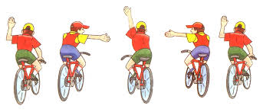
Представление информации
15
PAGE
Выделяют:
Естественные языки – разговорные языки в устной и письменной форме. В некоторых случаях разговорную речь могут заменить язык мимики и жестов, язык специальных знаков (например, дорожных);
Формальные языки – специальные языки для различных областей человеческой деятельности, которые характеризуются жестко зафиксированным алфавитом, более строгими правилами грамматики и синтаксиса. Это язык музыки (ноты), язык математики (цифры, математические знаки), системы счисления, языки программирования и т.д.
В основе любого языка лежит алфавит – набор символов/знаков. Полное число символов алфавита принято называть мощностью алфавита.

Slide 16
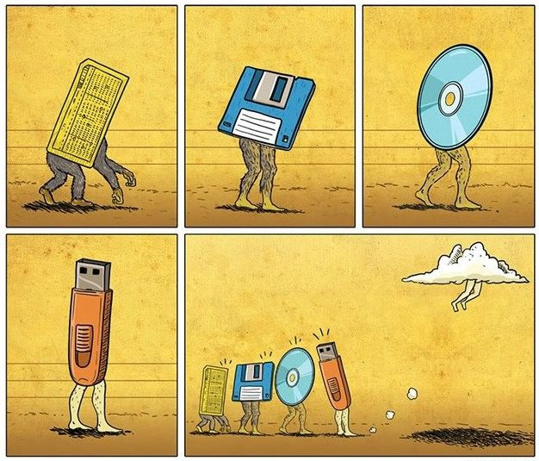
Носители информации
16
PAGE
Информация не материальна, но информация является свойством материи и не может существовать без своего материального носителя – средства переноса информации в пространстве и во времени.
Носители информации – среда или физическое тело для передачи, хранения и воспроизведения информации.
Носителем информации может быть:
любой материальный предмет (бумага, доска, мусор на полу и т. д.);
волны различной природы: акустическая (звук), электромагнитная (свет, радиоволна) т. д.;
вещество в различном состоянии: концентрация молекул в жидком растворе, температура и давление газа и т. д.
машинные носители информации: перфоленты, перфокарты, магнитные ленты, магнитные диски, оптические диски и т. д.

Slide 17
Возникновение сигналов
17
PAGE
Человека окружают физические объекты, которые находятся в состоянии непрерывного движения и изменения.
Процессы движения и изменения сопровождаются обменом энергией. Все виды энергообмена сопровождаются появлением сигналов.
При взаимодействии сигналов с физическими телами в последних возникают определенные изменения свойств.
Изменения свойств тел можно регистрировать. Через регистрацию изменения свойств производится регистрация сигналов.

Slide 18
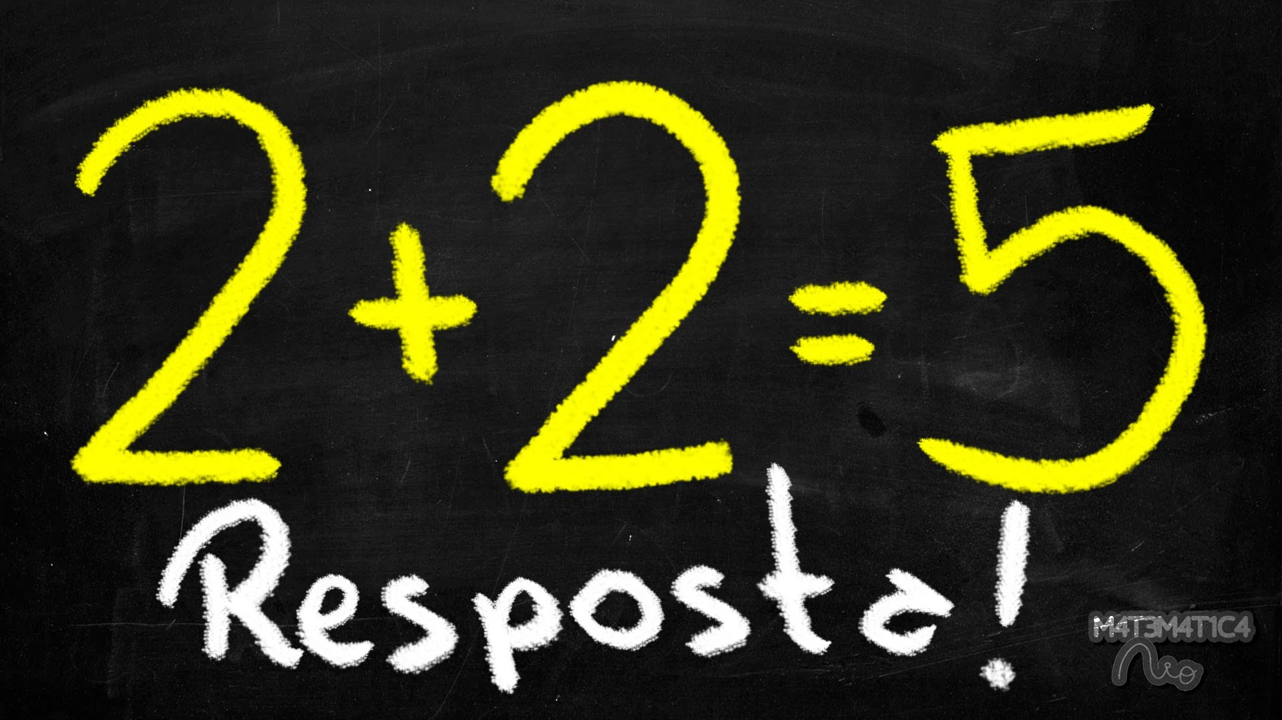
Получение данных
18
PAGE
Зарегистрированные сигналы – это данные.
Данные несут в себе информацию о событиях, произошедших в материальном мире. Однако данные не тождественны информации, это лишь составляющая часть информации.
Информация – продукт взаимодействия данных и адекватных им методов обработки.
Данные являются объективной составляющей информации.
Методы извлечения данных – субъективная составляющая информации.
Данные всегда объективны. Данные всегда можно воспроизвести каким-либо образом, так как есть средства их регистрации.
Дуализм информации характеризует ее двойственность. С одной стороны, информация объективна в силу объективности данных, с другой — субъективна, в силу субъективности применяемых методов.

Slide 19
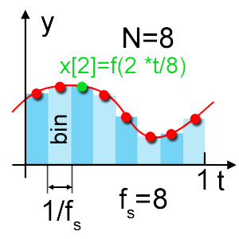
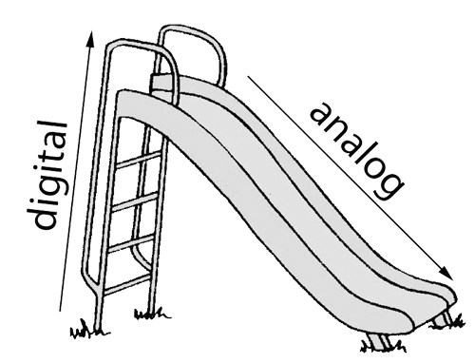
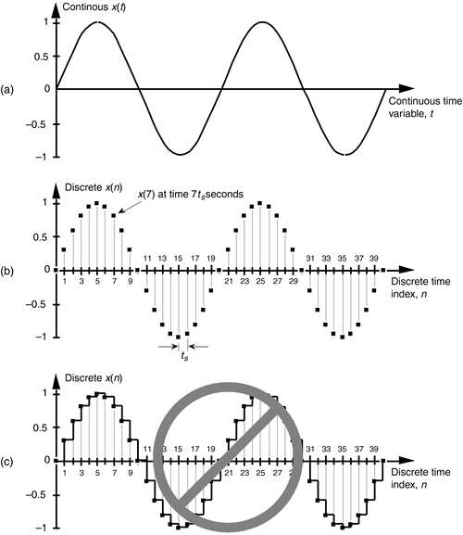
Информация и сигнал
19
PAGE
Сигнал является материальным носителем информации, которая передается от источника к потребителю. Он может быть дискретным и непрерывным (аналоговым).
Дискретный сигнал слагается из счетного множества (т.е. такого множества, элементы которого можно пересчитать) элементов.
Набор самых «мелких» элементов дискретного сигнала называется алфавитом, а сам дискретный сигнал называют также сообщением.
Непрерывный сигнал – отражается некоторой физической величиной, изменяющейся в заданном интервале времени, например, тембром или силой звука.

Slide 20
Информационные процессы
20
PAGE
ИНФОРМАЦИОННЫЕ ПРОЦЕССЫ

Slide 21
Информационные процессы
21
PAGE
Информационные процессы - это процессы, связанные с получением, хранением, обработкой и передачей информации (т.е. действия, выполняемые с информацией). Т.е. это процессы, в ходе которых изменяется содержание информации или форма её представления.
Информационные процессы являются общими для вещества, энергии и информации.
Передача информации — это физический процесс, посредством которого осуществляется перемещение информации в пространстве.
- источник
- приемник
- носитель информации
среда передачи
Информационная система - взаимосвязанная совокупность средств, методов и персонала, используемых для хранения, обработки и выдачи информации в интересах достижения поставленной цели.

Slide 22
Информационные процессы
22
PAGE
Информационная технология - это совокупность методов, производственных процессов и программно-технических средств, объединенных в технологическую цепочку, обеспечивающую сбор, обработку, хранение, распространение и отображение информации с целью снижения трудоемкости процессов использования информационного ресурса, а также повышения их надежности и оперативности.
Информационные технологии характеризуются следующими основными свойствами:
Предметом (объектом) обработки (процесса) являются данные;
Целью процесса является получение информации;
Средствами осуществления процесса являются программные, аппаратные и программно-аппаратные вычислительные комплексы;
Процессы обработки данных разделяются на операции в соответствии с данной предметной областью;
Выбор управляющих воздействий на процессы должен осуществляться лицами, принимающими решение;
Критериями оптимизации процесса являются своевременность доставки информации пользователю, ее надежность, достоверность, полнота.

Slide 23
Информационные процессы
23
PAGE
ИЗМЕРЕНИЕ ИНФОРМАЦИИ

Slide 24
Характеристики информации
24
PAGE
Информация обладает качественными и количественными характеристиками.
Для того чтобы дать количественную характеристику необходимо качественные показатели отбросить.
Понятие количественного определения информации ввел американский инженер Ральф Хартли.
Хартли предложил рассматривать информацию как устраненную неопределенность.

Slide 25
Формула Хартли для равновероятных событий
25
PAGE
С точки зрения на информацию, как на снятую неопределеность, количество информации в сообщении о каком-то событии зависит от вероятности совершения данного события.
Научный подход к оценке сообщений был предложен еще в 1928 году Р. Хартли.
Расчетная формула Хартли для равновероятностных событий имеет вид:
I = log₂ N или 2^{I} = N,
где N - количество равновероятных событий (число возможных выборов/исходов),
I - количество информации.
Если N = 2 (выбор из двух возможностей), то I = 1 бит.

Slide 26
Использование формулы Хартли для равновероятных событий
26
PAGE
Пример 1.
Использование формулы Хартли для вычисления количества информации. Сколько бит информации несет сообщение о том, что поезд прибывает на один из 8 путей?
Формула Хартли: I = log₂N,
где N – число равновероятностных исходов события, о котором речь идет в сообщении,
I – количество информации в сообщении.
I = log₂8 = 3(бит) Ответ: 3 бита.

Slide 27
Формула Хартли для неравновероятных событий
27
PAGE
Так как наступление каждого из N возможных событий может иметь не одинаковую вероятность p = 1 / N, то N = 1 / p, то формула имеет вид
I = log₂N= log₂ (1/p) = - log₂ p
Количественная зависимость между вероятностью события (p) и количеством информации в сообщении о нем (I) выражается формулой:
I = log₂(1/p)
Вероятность события вычисляется по формуле p=K/N, K – величина, показывающая, сколько раз произошло интересующее нас событие; N – общее число возможных исходов, событий.
Если вероятность уменьшается, то количество информации увеличивается.

Slide 28
Использование формулы Хартли для неравновероятных событий
28
PAGE
Пример 2.
В классе 30 человек. За контрольную работу по математике получено 6 пятерок, 15 четверок, 8 троек и 1 двойка. Сколько бит информации несет сообщение о том, что Иванов получил четверку?
Количественная зависимость между вероятностью события (p) и количество информации сообщения о нем (I)
I = log₂ (1/p) = - log₂ p
вероятность события 15/30
количество информации в сообщении I =log₂(30/15)=log₂2=1. Ответ:1 бит.

Slide 29

Формула Шеннона для неравновероятных событий
29
PAGE
Общий случай вычисления количества информации в сообщении об одном из N, но уже неравновероятных событий.
Этот подход был предложен К.Шенноном в 1948 году.
Основные информационные единицы:
I_{ср} - количество бит информации, приходящееся в среднем на одну букву;
M - количество символов в сообщении;
p_{i} -вероятность появления i символа в сообщении;
i - номер символа;
Значение I_{ср} достигает максимума при равновероятных событиях, то есть при равенстве всех p_{i}
p_{i} = 1 / N.
В этом случае формула Шеннона превращается в формулу Хартли.
$$Icp= − \sum_{i=1}^{M}{p_{i}\log_{2}}p_{i}$$

Slide 30
Использование формулы Шеннона
30
PAGE
Пример 3.
Сколько бит информации несет случайно сгенерированное сообщение «фара», если в среднем на каждую тысячу букв в русских текстах буква «а» встречается 200 раз, буква «ф» - 2 раза, буква «р» - 40 раз.
Будем считать, что вероятность появления символа в сообщении совпадает с частотой его появления в текстах. Поэтому буква «а» встречается со средней частотой 200/1000=0,2; Вероятность появления буквы «а» в тексте (p_{a}) можем считать приблизительно равной 0,2; буква «ф» встречается с частотой 2/1000=0,002; буква «р» - с частотой 40/1000=0,04; Аналогично, p_{р} = 0,04, p_{ф} = 0,002.
Далее поступаем согласно алгоритму К.Шеннона. Берем двоичный логарифм от величины 0,2 и называем то, что получилось количеством информации, которую переносит одна-единственная буква «а» в рассматриваемом тексте.

Slide 31

Использование формулы Шеннона
31
PAGE
Точно такую же операцию проделаем для каждой буквы. Тогда количество собственной информации, переносимой одной буквой равно log₂ 1/p_{i} = - log₂ p_{i}, Удобнее в качестве меры количества информации пользоваться средним значением количества информации, приходящейся на один символ алфавита
Значение I_{ср} достигает максимума при равновероятных событиях, то есть при равенстве всех p_{i}
p_{i} = 1 / N.
В этом случае формула Шеннона превращается в формулу Хартли.
I = M*I_{ср}=4*(-(0,002*log₂0,002+0,2*log₂0,2+0,04* log₂0,04+0,2* log₂0,2))=
4*(-(0,002*(-8,967)+0,2*(-2,322)+0,04*(-4,644)+0,2*(-2,322)))=
4*(-(-0,018-0,46-0,19-0,46))=4*1,1325=4,53. Ответ: 4,53 бита
$$Icp= − \sum_{i=1}^{M}{p_{i}\log_{2}}p_{i}$$

Slide 32
Подсчет количества информации
32
PAGE
Пример 4.
В корзине лежат 8 черных шаров и 24 белых. Сколько бит информации несет сообщение о том, что достали черный шар?
Решение:
Черные шарики составляют 1/4 из всех шаров, следовательно информация о том что достали черный шарик соответствует одному из 4 вариантов.
1) 1 из 4 вариантов несет в себе количество информации равное 2 (4=2²).
2) Также можно решить данную задачу по формуле Шеннона: количество вариантов получения черного шарика равна 4, следовательно, I=log₂4 = 2 бита.

Slide 33
Подсчет количества информации
33
PAGE
Задание для самостоятельного выполнения №1
Световое табло состоит из лампочек. Каждая лампочка может находиться в одном из трех состояний («включено», «выключено» или «мигает»). Какое наименьшее количество лампочек должно находиться на табло, чтобы с его помощью можно было передать 18 различных сигналов?

Slide 34
Подсчет количества информации
34
PAGE
Пример 5.
В коробке лежат 64 цветных карандаша. Сообщение о том, что достали белый карандаш, несет 4 бита информации. Сколько белых карандашей было в коробке?
Решение:
Нам нужно определить количество карандашей по известному количеству информации который несет один карандаш.
Определим количество возможных событий (вариантов получения белого карандаша) по формуле Шеннона: log₂N=4, следовательно, N=16.
Количество возможных событий получения белого карандаша равно 16, следовательно, количество белых карандашей составляет 1/16 всех карандашей.
Всего карандашей 64, следовательно белых карандашей 64/16=4.

Slide 35
Подсчет количества информации
35
PAGE
Задание для самостоятельного выполнения №2
В корзине лежат черные и белые шары. Среди них 18 черных шаров. Сообщение о том, что достали белый шар, несет 2 бита информации. Сколько всего шаров в корзине?

Slide 36
Алфавитный подход к измерению информации
36
PAGE
Алфавитный подход используется в технике, считается что количество информации не зависит от содержания, а зависит от мощности алфавита и количества символов в тексте.
I_{сооб} - объем информации в сообщении
I_{сооб}= K* I
К - количество символов в сообщении;
I - информационный объем одного символа.
Для кодировки ASCII – мощность алфавита = 256
I = log₂256 = 8 (бит); При кодировании символьной информации в кодах каждый символ, включая пробелы и знаки препинания, кодируется 1 байтом (8 бит).

Slide 37
Кодирование текстовой информации
37
PAGE
Пример 7.
Автоматическое устройство осуществило перекодировку информационного сообщения на русском языке, первоначально записанного в 16-битном коде Unicode, в 8-битную кодировку КОИ-8. При этом информационное сообщение уменьшилось на 800 бит. Какова длина сообщения в символах?
Решение:
Изменение кодировки с 16 бит на 8 бит, равно 16 - 8 = 8 бит.
Следовательно информационный объем каждого символа сообщения уменьшился на 8 бит.
Так как объем информационного сообщения уменьшился на 800 бит, то количество символов в сообщение равно 800/8=100 символов.

Slide 38
Подсчет количества информации
38
PAGE
Пример 8.
Метеорологическая станция ведет наблюдение за влажностью воздуха. Результатом одного измерения является целое число от 0 до 100 процентов, которое записывается при помощи минимально возможного количества бит. Станция сделала 80 измерений. Определите информационный объем результатов наблюдений.
Решение:
Определим информационный объем одного измерения: количество возможных вариантов равно 100 (т.к. результатом одного измерения является целое число от 0 до 100 процентов), следовательно, информационный объем одного варианта измерения находится по формуле: 100=2^{I}, I = 7 бит.
Так как станция сделала 80 измерений, следовательно, информационный объем результатов наблюдений равен 7*80=560 бит или 70 байт.

Slide 39
Единицы измерения информации в ВТ
39
PAGE
Бит - минимальная единица информации, представляющая собой наименьшую «порцию» памяти - 1 двоичный разряд.
Бит обозначает количество информации, необходимое для различения двух равновероятных событий - значение размером в 1 бит представляет собой сообщение, уменьшающее неопределенность знания в два раза.
Байт - основная единица информации.
1 байт = 8 бит;
1 Кбайт = 2¹⁰ байт = 1024 байт;
1 Мбайт = 2¹⁰ Кбайт = 1024 Кбайт;
1 Гбайт = 2¹⁰ Мбайт = 1024 Мбайт.

Slide 40
Единицы измерения информации в ВТ
40
PAGE
За минимальную единицу измерения скорости передачи данных приняли бит в секунду, (что не удивительно, ведь бит – это самая маленькая единица измерения количества информации).
Бит в секунду или бит/с (на английском bits per second или bps) – это базовая единица, которой измеряют скорость передачи информации в вычислительной технике.
Так как при измерении количества информации используют не только биты, но и байты, то и скорость могут измерять в байтах в секунду.
Байт в секунду или Байт/с (на английском byte per second или Byte/s) – также единица, которой измеряют скорость передачи информации (1 Байт/с = 8 бит/с).
Обратите внимание, что при сокращении биты пишутся с маленькой буквы «б» (бит/с), а байты пишутся с большой буквы «Б» (МБ/с).

Slide 41
Кодирование текстовой информации
41
PAGE
Принцип кодирования: каждому символу ставится в соответствие определенный уникальный числовой (двоичный) код. Таблица, устанавливающая такое соответствие, называется таблицей кодировки символов.
Количество различных символов (N), которые можно закодировать с помощью какой-либо таблицы кодировки, определяется числом двоичных разрядов (k), отводимых под кодирование одного символа:
N=2^{k}.
Наибольшее распространение получило 8-разрядное кодирование (на кодирование одного символа отводится 8 бит = 1 байт), позволяющее закодировать N=2⁸=256 различных символов.

Slide 42
Подсчет количества информации
42
PAGE
Пример 9.
Сколько существует различных последовательностей из символов «плюс» и «минус», длиной ровно в пять символов?
Решение:
Мощность алфавита равна 2.
Длина слова равна 5.
Количество различных последовательностей К=2⁵=32.

Slide 43
Кодирование текстовой информации
43
PAGE
Задание для самостоятельного выполнения №3
Автоматическое устройство осуществило перекодировку информационного сообщения на русском языке, первоначально записанного в 16–битном коде Unicode, в 8–битную кодировку Windows–1251, при этом информационный объем сообщения составил 60 байт.
Определите информационный объем сообщения до перекодировки.

Slide 44
Кодирование текстовой информации
44
PAGE
Пример 10.
Автоматическое устройство осуществило перекодировку информационного сообщения, первоначально записанного в 7-битном коде ASCII, в 16-битную кодировку Unicode. При этом информационное сообщение увеличилось на 108 бит. Какова длина сообщения в символах?
Решение:
Изменение кодировки с 7 бит на 16 бит, равно 16 - 7 = 9 бит.
Информационный объем каждого символа сообщения увеличился на 9 бит.
По условиям задачи информационный объем сообщения после кодировки составил 108 бит, следовательно количество символов сообщения = 108/9 = 12.

Slide 45
Кодирование текстовой информации
45
PAGE
Задание для самостоятельной работы №4
В кодировке Unicode на каждый символ отводится два байта. Определите информационный объем слова из двадцати четырех символов в этой кодировке.

Slide 46
Кодирование графической информации
46
PAGE
Минимальный объект кодирования растрового графического изображения - пиксель.
В основе кодирования цветных графических изображений - принцип декомпозиции цветов - т. е. разложение произвольного цвета на основные составляющие (например, по системе RGB: красный (Red), зеленый (Green) и синий (Blue)).
Глубина кодирования (глубина цвета) - количество бит (двоичных разрядов), используемых для кодирования цвета одной точки. От глубины цвета (k) зависит количество отображаемых цветов (N) - т. е. количество возможных состояний одной точки изображения:
N=2^{k}.
Наиболее распространенные значения глубины цвета: 4, 8, 16, 24 бита на точку.

Slide 47
Кодирование графической информации
47
PAGE
Разрешение - количество точек (пикселей) изображения, приходящихся на единицу длины. От разрешения зависит размер пикселя.
Наиболее частот используемые экранные разрешения: 640x480, 800x600, 1024x768, 1280x1024 точек.
Глубина кодирования и разрешение влияют на качество кодирования изображения.
Объем видеопамяти (V), необходимый для формирования графического изображения на экране:
V = M * N * k,
где M - кол-во точек изображения по горизонтали,
N - кол-во точек изображения по вертикали,
k - глубина цвета (бит).

Slide 48
Кодирование графической информации
48
PAGE
Для реализации каждого из графических режимов экрана монитора необходим определенный информационный объем видеопамяти компьютера. Необходимый информационный объем видеопамяти (V) определяется из соотношения
V = K * I
где К – количество точек изображения на экране монитора (К = А · В);
А – количество точек по горизонтали на экране монитора;
В – количество точек по вертикали на экране монитора;
I – количество информации (глубина цвета).
Так, если экран монитора имеет разрешающую способность 1024 на 768 точек и палитру, состоящую из 65 536 цветов, то глубина цвета в соответствии с формулой составит I = log₂65 538 = 16 бит, количество точек изображения будет равно: К = 1024 х 768 = 786432, и требуемый информационный объем видеопамяти в соответствии с будет равен
V = 786432 · 16 бит = 12582912 бит = 1572864 байт = 1536 Кбайт = 1,5 Мбайт.

Slide 49
Кодирование графической информации
49
PAGE
Пример 11.
Для хранения растрового изображения размером 128 x 128 пикселей отвели 4 КБ памяти. Каково максимально возможное число цветов в палитре изображения.
Решение:
Определим количество точек изображения. 128*128=16384 точек или пикселей. Объем памяти на изображение 4 Кб выразим в битах, так как I=i*K вычисляется в битах. 4 Кб=4*1024=4096 байт = 4096*8 бит = 32768 бит.
Найдем глубину цвета i =I/K=32768:16384=2.
N=2^{I} , где N – число цветов в палитре. N=4.

Slide 50
Кодирование графической информации
50
PAGE
Пример 12.
Какой объем видеопамяти необходим для хранения четырех страниц изображения, если битовая глубина равна 24, а разрешающая способность дисплея - 800 х 600 пикселей?
Решение:
Найдем объем видеопамяти для одной страницы: 800*600*24 = 11520000 бит = 1440000 байт = 1406,25 Кб ≈ 1, 37 Мб.
1,37*4 =5,48 Мб ≈5.5 Мб для хранения 4 страниц.

Slide 51
Кодирование графической информации
51
PAGE
Задание для самостоятельной работы №5
Рассчитайте объём видеопамяти, необходимой для хранения графического изображения, занимающего весь экран монитора с разрешением 1024х768 и количеством отображаемых цветов, равным 16 777 216.

Slide 52
Кодирование звуковой информации
52
PAGE
Для кодирования непрерывного (аналогового) звукового сигнала производится его дискретизация по времени (временная дискретизация, оцифровка) - разбиение непрерывной звуковой волны на отдельные короткие временные участки с измерением для каждого из них интенсивности звукового сигнала (величины амплитуды).
Это выполняется аналогово-цифровым преобразователем (АЦП). При воспроизведении закодированного (оцифрованного) звука выполняется обратное преобразование цифро-аналоговым преобразователем (ЦАП) с последующим сглаживанием ступенчатого сигнала через аналоговый фильтр.
Глубина кодирования звука - количество бит (двоичных разрядов), используемых для кодирования уровня интенсивности (амплитуды) одного звукового сигнала. От глубины звука (k) зависит количество отражаемых в кодировании различных уровней звукового сигнала (N):
N=2^{k}.

Slide 53
Кодирование звуковой информации
53
PAGE
Частота дискретизации - количество измерений уровня (амплитуды, интенсивности) звукового сигнала в единицу времени. Количество измерений в секунду может лежать в диапазоне от 8000 до 48000, т. е. диапазон частоты дискретизации аналогового звукового сигнала: от 8 до 48 кГц.
Глубина кодирования и частота дискретизации влияют на качество кодирования звука.
Информационный объем моноаудиофайла (V):
V = N * f * k,
где N - общая длительность звучания (секунд),
f - частота дискретизации (Гц),
k - глубина кодирования (бит).

Slide 54
Кодирование текстовой информации
54
PAGE
Пример 13.
Производится одноканальная (моно) звукозапись с частотой дискретизации 48 кГц и глубиной кодирования 16 бит. Запись длится 2 минуты, ее результаты записываются в файл, сжатие данных не производится. Какое из целых чисел наиболее близко к размеру полученного файла, выраженному в мегабайтах?
Решение:
Так как звукозапись одноканальная (моно), значение величины оцифрованного канала умножается на 1.
Частота дискретизации 48 кГц, следовательно, за одну секунду запоминается 48 000 значений сигнала. Так как глубина кодирования – 16 бит = 2 байта, для хранения 1 секунды записи требуется: 48 000 * 2 байта = 96 000 байт.
Запись длиться 2 минуты = 120 секунд, следовательно, для хранения 2 минут записи требуется: 120 * 96 000 байт = 11 520 000 байт, 11 520 000 байт наиболее близко к объему файла 11 мегабайт.

Slide 55
Кодирование текстовой информации
55
PAGE
Задание для самостоятельной работы №6
Производится двухканальная (стерео)звукозапись с частотой дискретизации 22 кГц и глубиной кодирования 24 бита. Запись длится 2 минуты, ее результаты записываются в файл, сжатие данных не производится. Какое из чисел наиболее близко к размеру полученного файла, выраженному в мегабайтах?

Slide 56
